Slide 1
Térképes alkalmazások egyszerűen (WindowsPhone7 környezetben)
Baráth Ádám – ELTE IK
Baráth Ádám – adambarath.web.elte.hu

Slide 2
Windows Phone 7 platform
2010 közepétől beszélünk róla
Viszonylag friss, de már kifutó platform
Erős hardware-ekre épülő készülékek
Fejlesztési lehetőségek:
Silverlight
XAML + C#
Jól kinéző alkalmazások könnyen, gyorsan
XNA
C#
Játékalkalmazások

Slide 3
Mi kell a fejelsztéshez?
Windows Vista SP2 vagy Windows 7
Visual Studio 2010 + SP1
Windows Phone SDK 7.1
Windows Phone 7 készülékre nincs szükség, az SDK tartalmaz egy emulátort
Ingyen letölthető: http://create.msdn.com
További információ: http://wp7.devportal.hu
Oktató anyagok: http://devportal.hu/tv

Slide 4
Mai technológia fejlettsége
Mobiltelefon készülékek „megokosodtak”
A szolgáltatók erőltetik a telefonokhoz tartozó internetkapcsolatot
Szolgáltatások árai csökkennek
Telefonok kis számítási kapacitással, tárhellyel rendelkeznek, nagyobb számításra nem képesek
Hol végezzük a számításokat?
Szerveroldalon („felhőben!”)

Slide 5
Bevezető
Megjelentek a vékonykliens alkalmazások:
Egy okos telefon „buta” internet kapcsolat nélkül.
Egyre nagyobb igény van külső API fejlesztésre
Egy platform akkor sikeres, ha:
Könnyen elérhető és érthető dokumentáció
A fejlesztők könnyen el tudnak indulni (API programozás, nem kell hozzá mély tudás csak szorgalom)
Minél több kész szolgáltatás van

Slide 6
GPS (Global Positioning Sytem)
Szélesség, hosszúság, magasság számítás
Kérdés: három érteken kívül milyen szolgáltatás van, ami vizuálisabb.
Válasz: képinformációs adattá varázsolhatjuk
képtérkép szolgáltatás igénybevétele
Léteznek saját térképes adatokkal dolgozó alkalmazások vagy kész szolgáltatások is.
Windows Phone 7 esetén térképes szolgáltatás:

Slide 7
Mire van szükségem?
LiveID
Windows Phone 7 sdk
Bing Maps kulcs
Némi C# és egy kis XML ismeret
A fent említettek birtokában néhány kattintásra vagyunk egy alap programhoz.
Notes:
Először bármit is csinálnánk -> bingmaps
Először text mezőbe kiíratom őket
<map:Map.Mode><map:AerialMode /></map:Map.Mode>
myMap.Mode = new AerialMode();

Slide 8
Első lépések
Kulcs igénylése:
Jelentkezzünk be a bingmapsportal.com-on live accountunkkal és töltsük ki a szükséges adatokat
Ezután válasszuk a „Create or view keys” menüpontot
Megadjuk az alkalmazásunk adatait és már készen is vagyunk.

Slide 9
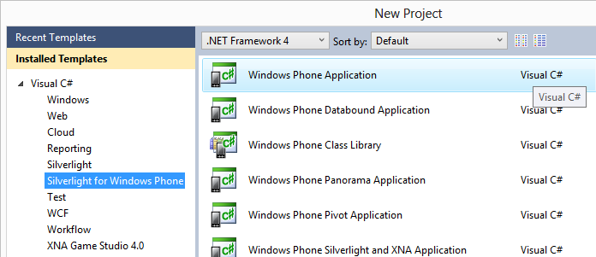
Első lépések
Visual Studioban hozzunk létre egy WP7 projektet
Válasszuk ki a Silverlight for Windows Phone sablont

Slide 10
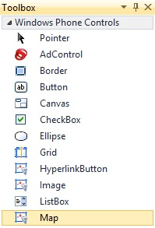
Első lépések
Nyissuk meg MainPage.xaml állományunkat
Toolboxból húzzuk be a térkép vezérlőt (mindegy, hogy XAML kódra vagy emulátorra)

Slide 11
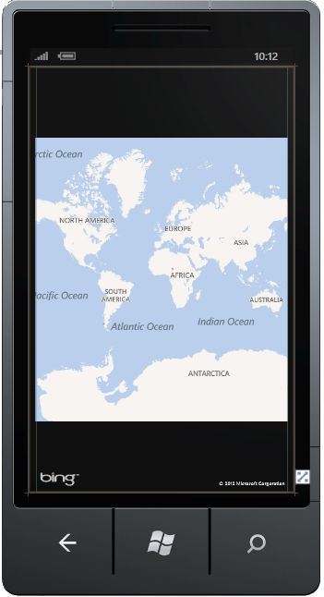
Első lépések
A térkép vezérlő mindenbeállítás nélkül így néz ki ->

Slide 12
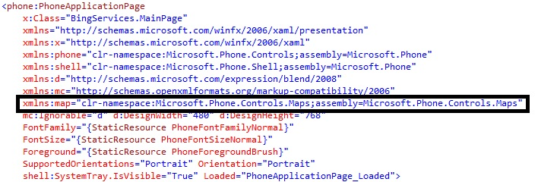
Első lépések
Fontos:
Ha nem Toolboxból húzzuk be a kontrollt, akkor nem kerül hivatkozásra az alábbi namespace, ez esetben késszel kell referálni.

Slide 13
Map vezérlő meghatározó attribútumai:
CredentialsProvider – ez tartalmazza a portálról igényelt kulcsunkat
CopyrightVisibility
ZoomBarVisibility – emulátorban való tesztelésnél segíthet a nagyításban
LogoVisibility – alapérték: Visible
ZoomLevel – nagyítás mértéke (1 … 20)
Center – térkép középpontja

Slide 14
Map vezérlő főbb gyermek elemei:
<Map.Mode />
Teljes műhold kép és az utakra összpontosító nézet
<MapPolyline />
Vonalak felrajzolása,
Location attribútuma egy koordináta listát vár
<MapPolygon />
Alakzatok felrajzolása
<MapLayer />
Rétegeket definiálhatunk, melyek tartalmát megjeleníthetjük és elrejthetjük

Slide 15
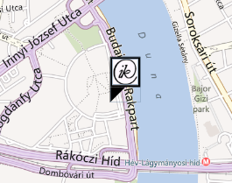
Map vezérlő főbb gyermek elemei:
<Pushpin />
Kiemelt információk, címek, megjelölt pozíciók
Koordináta és kiírandó szöveg kombinációja
A térkép vezérlőit C# kódból vagy XAML-ből is hozzáadhatjuk térképünkhöz
Minden elemet könnyedséggel testre szabhatunk
Notes:
Miket szolgáltat a bingmaps (hálózati szolgáltatás) ahol nincs térerő ott lokális dolgok. (pl nokia lumiák)
<map:Pushpin Location="47.4723, 19.06263" Background="Black">
myMap.Children.Add(new Pushpin
{
Location = new System.Device.Location.GeoCoordinate(47.4797, 19.0670),
Content = "Boráros tér"
});

Slide 16
Bing szolgáltatások
Geocode Service
Címek, nevezetes helyek, földrajzi nevek keresése, koordinátákká alakítása vagy koordináták alapján ezek kinyerése.
Route Service
Útvonalak tervezése az általunk megadott köztes pontok között
Útvonal hossza és azok megtételéhez szükséges idő
Notes:
Geocode Service: http://dev.virtualearth.net/webservices/v1/geocodeservice/geocodeservice.svc
Route Service: http://dev.virtualearth.net/webservices/v1/routeservice/routeservice.svc
Search Service: http://dev.virtualearth.net/webservices/v1/searchservice/searchservice.svc
Imagery Service: http://dev.virtualearth.net/webservices/v1/imageryservice/imageryservice.svc

Slide 17
Bing szolgáltatások
Search Service
Nevezetes helyek, például éttermek, mozik keresése – ez pozícióhoz is köthető.
Imagery Service
Fix képek letöltése
Képek metadatainak kinyerése
Notes:
Geocode Service: http://dev.virtualearth.net/webservices/v1/geocodeservice/geocodeservice.svc
Route Service: http://dev.virtualearth.net/webservices/v1/routeservice/routeservice.svc
Search Service: http://dev.virtualearth.net/webservices/v1/searchservice/searchservice.svc
Imagery Service: http://dev.virtualearth.net/webservices/v1/imageryservice/imageryservice.svc

Slide 18
Bing szolgáltatások Miket nem tehetek meg?
Amikről érdemes tudni:
Nem írhatunk valós idejű navigációt megvalósító alkalmazást.
A programunk nem működhet együtt más térképszolgáltatásokkal.
A közlekedési adatok nem használhatók televízió, rádió, újság, azaz média esetében.
Nem tárolhatunk közlekedési adatokat.
Nem használhatunk pornográf pushpineket.

Slide 19
Köszönöm a figyelmet!
Ha valaki kedvet kapott, példaprogramok megtalálhatóak:
http://adambarath.web.elte.hu

